Slide 1
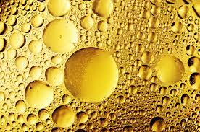
طیقه بندی لیپیدها :
استاد : الناز تلسچی امیرخیزی

Slide 2
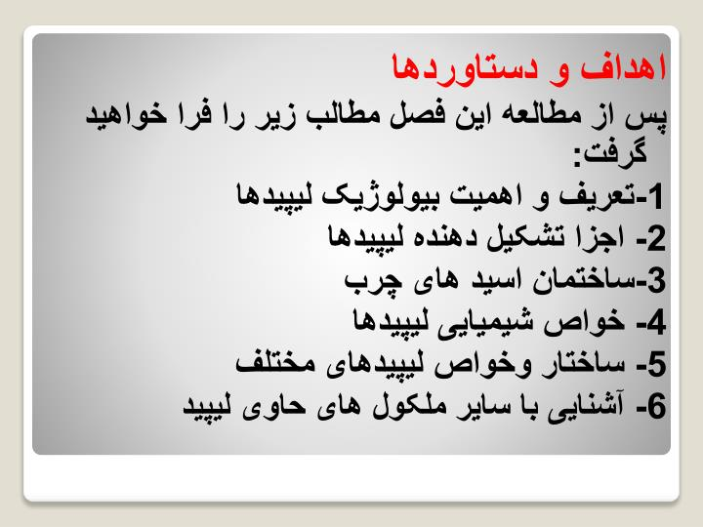

Slide 3
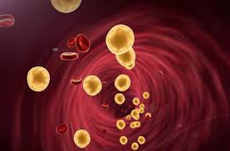
لیپید ها : lipids
ترکیباتی که از ارگانیسم های زنده قابل استخراج بوده همگی یک خاصیت مشترک دارند یعنی در آب حل نمیشوند. در حلال های آلی ( مثل : اتر- بنزن – کلروفرم ) حل میشوند یعنی ترکیباتی هیدروفوب هستند. طیف وسیعی هستند که از لحاظ ساختمانی از کربوهیدرات و پروتئین ها ساختمان ساده تری دارند.
دارای 3 عملکرد بیولوژیکی است:
نقش ساختمانی : بخش مهمی از غشاء های سلولی در میکروارگانیسم ها و ماکروارگانیسم ها
نقش ذخیره ای : به دلیل دارای ساختمان فشرده منبع مناسب ذخیره انرژی
نقش متابولیکی : برخی ویتامین ها (A-D-K-E) و برخی هورمون ها ساختار لیپیدی دارند.
برخی ترکیبات اساس حلالیت شبیه به لیپید ها
دارند ولی به دلیل اینکه منباء موجود زنده
ندارند جزء لیپید ها طبقه بندی نمیشوند.
و در مقابل برخی ترکیبات هستند که جزء
طبقه بندی لیپید ها هستند
(اسید های چرب کوتاه زنجیر )
ولی محلول در آب هستند.

Slide 4
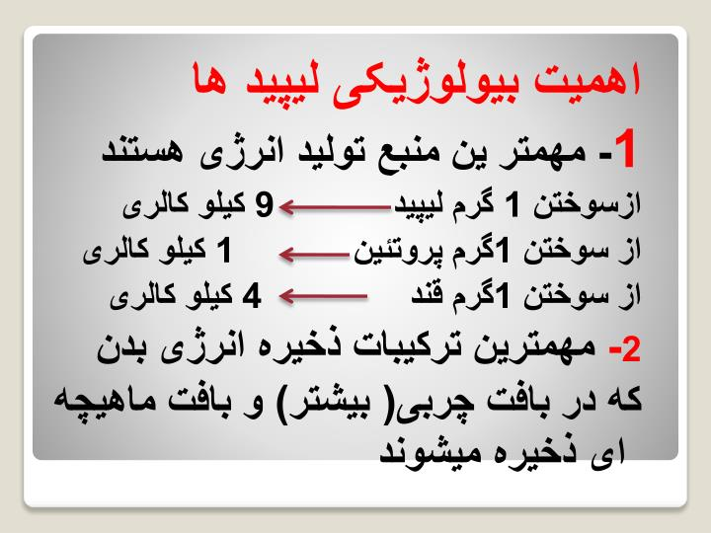
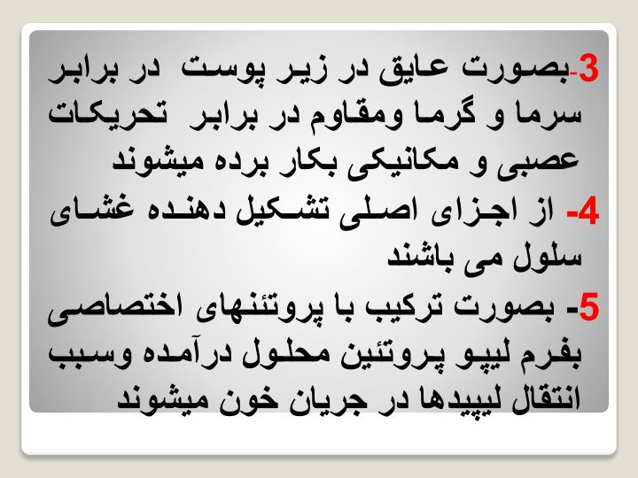

Slide 5
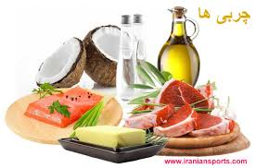
طبقه بندی لیپید ها :
بر اساس فراورده ای آبکافتشان به 3 دسته تقسیم میشوند:
لیپید ساده : در اثر هیدرولیز این گروه تنها اسید چرب و یک الکل ( عمدتا گلیسرول ) آزاد میشود. مثل : روغن – چربی ( تری آسیل گلیسرول )- موم – استر اسید های چرب - ......
لیپید های مرکب : در اثر هیدرولیزشان علاوه بر اسید چرب و الکل حداقل یک تر کیب دیگر آزاد میشود. مثل: گلیسرو فسفولیپید ها – اسفنگو فسفو لیپید ها..... به دلیل داشتن گروه فسفاتی یا کربوهیدراتی لیپید های قطبی گفته میشوند . دارای هر دو بخش هیدروفیل و هیدروفوب هستند بنابراین دارای خاصیت فعال سطحی هستند.
لیپید های مشتق شده : ساختاری متفاوت از دو گروه قبل دارند و دارای 2 بخش هستند :
دسته ای که در اثر هیدرولیز لیپید های دیگر مشتق شده اند . مثل : اسید های چرب آزاد – الکل های چرب – گلیسرول ..
دسته ای که اساسا ساختمانی مستقل دارند .مثل : ویتامین های محلول در چربی – استرول – هیدروکربن ها- کارتنوئید ها

Slide 6
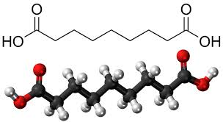

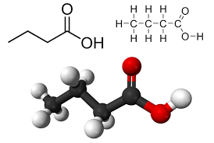
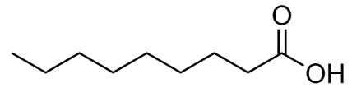
اسید های چرب :
همان اسید های آلی هستند.حداقل داری 4 کربن هستند. و خطی (نرمال ) یا منشعب ( ایزو )میباشند .در طبیعت بیشتر فرم نرمال یعنی خطی و جود دارد.اکثرا زوج کربن هستند. به صورت اشباع یا غیر اشباع میباشند در طبیعت بیشتر فرم غیر اشباع و جود دارد.
انواع غیر اشباع به 2 فرم موجود هستند.
سیس : نامتقارن ( در طبیعت اسید های چرب به این شکل هستند )
ترانس : متقارن
اسید های چرب آزاد همانند اسید های الی دارای ساختار کلی مقابل میباشند.
دارای 2 سر میباشند: (ترکیب امفی پاتیک)
سر قطبی ( سر کربوکسیلیک )
سر غیر قطبی ( زنجیره هیدروکربنی )
ولی ساختار کلی اسید های چرب به طورت ترکیبی قطبی است
چون خاصیت هیدروفیلی جزئی است.
دارای دو گروه اصلی است :
اسید های چرب اشباع
اسید های چرب غیر اشباع

Slide 7
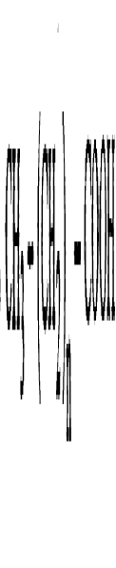
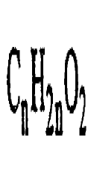
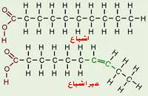
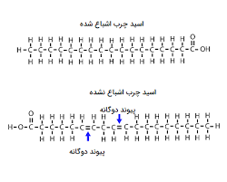
اسید های چرب اشباع :
در ساختارشان تمام ظرفیت های کربن توسط هیدروژن اشباع شده است.
همگی دارای ساختار مقابل هستند.
به نسبت اسید های چرب غیر اشباع با تعداد کربن برابر دارای :
نقطه ذوب خیلی بالاتر
فرمول عمومی :
نام گذاری طبق طریقه مقابل : تعداد اتم های کربن به زبان یونانی + آنوئیک اسید

Slide 8
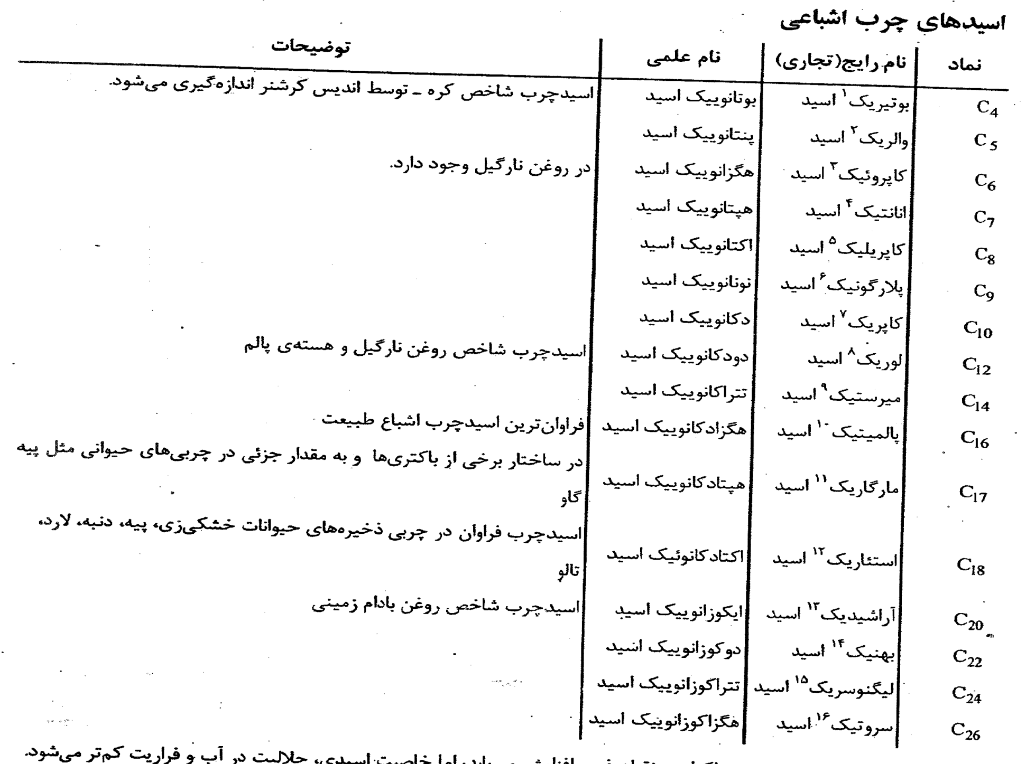

Slide 9
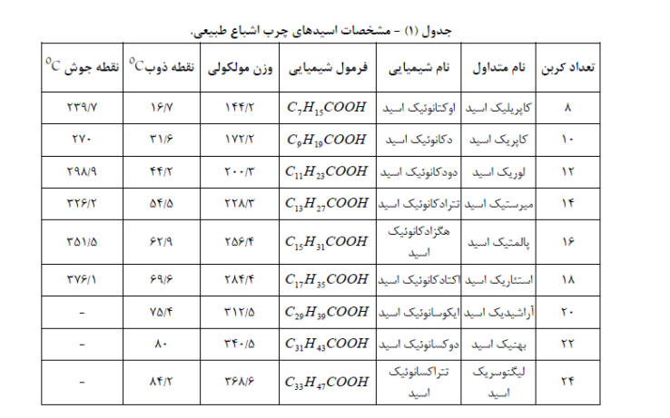

Slide 10
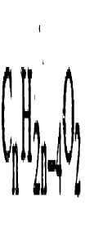

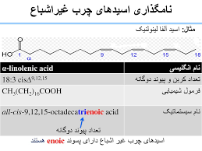
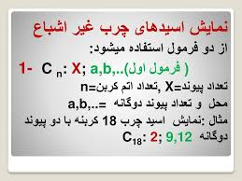
اسید های چرب غیر اشباع :
این گروه در ساختار خود دارای یک یا تعداد بیشتری باند دو گانه است. هرچه تعداد باند های 2 گانه افزایش یابد نقطه ذوب این ترکیبات کاهش میابد. اسید های چرب تک غیر اشباعی 2 اتم هیدروزن کمتر از اسید های چرب اشباع شده با همان تعداد کربن دارند .و اسید های چرب 2 غیر اشباعی دارای فرمول عمومی :
فرمول عمومی :
تک غیر اشباعی
نامگذاری اسیدهای چرب غیر اشباع : تعداد اتم کربن به یونانی + محل قرار گرفتن باند دو گانه + انوئیک اسید
نامگذاری امگایی : شماره گذاری از انتهای کربوکسیل انجام میشود از علامت دلتا با عدد بالای آن برای نشان دادن محل باند دو گانه استفاده میشود که از لحاظ فعالیت فیزیولوژیکی حائز اهمیت است. و دارای 3 خانواده اسید چرب است.

Slide 11
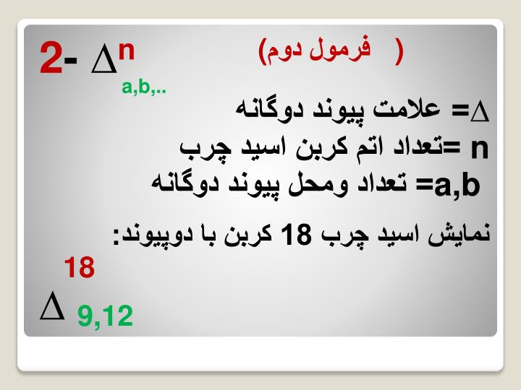
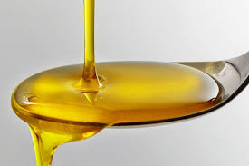

Slide 12
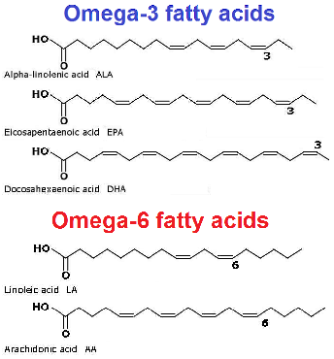
خانواده امگا 9 :
اولین باند دوگانه از انتهای متیل بروی کربن شماره 9 قرار درد.
(اولئیک اسید و اروسیک اسید )
خانواده امگا 6 :
اولین باند دو گانه از انتهایمتیل روی کربن 6 قرار دارد.
(لینولئیک اسید – گاما لینو لنیک اسید-آراشیدونیک – اسید های چرب ضروری )
خانواده امگا 3 :
(آلفا لینولئیک اسید-کلوپائودونیک اسید)
بدن قادر به سنتز اسیدهای چرب امگا 3 و 6 نمیباشد
بنابراین تحت عنوان اسید های چرب ضروری
نامگذاری شده اند وروزانه 5 گرم از این اسید
های چرب ضروری است.
ولی امگا 3 در طبیعت فراوان نیست

Slide 13
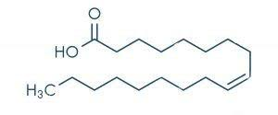
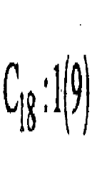
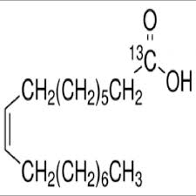
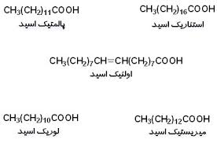
اولئیک اسید :
اولئیک و پالمیتو لئیک در بین
تک غیر اشباعی ها فراوانترین
هستند

Slide 14
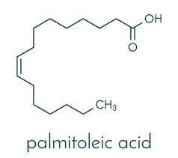
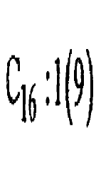
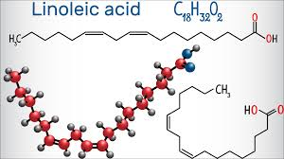
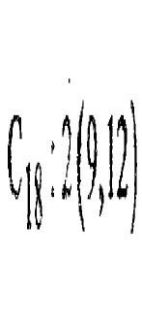
پالمیتولئیک اسید :
اسید لینو لئیک : Linoleic
فراوانترین اسید چرب
چند غیر اشباعی

Slide 15
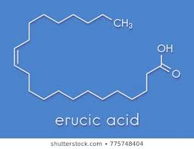
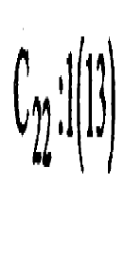
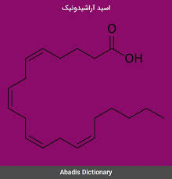
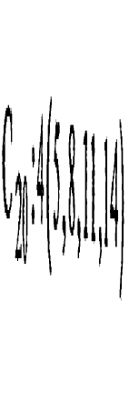
اسید اروسیک :
اسید آراشیدونیک :

Slide 16
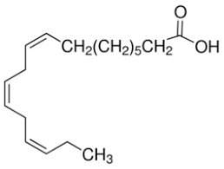
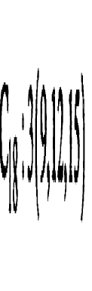
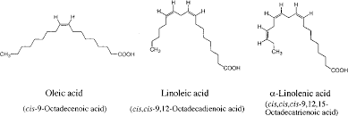
لینولنیک اسید : Linolnic
فراوانترین است. در روغن شاهدانه و بذر کتان فراوان است. و در روغن سویا و روغن کانولا ( کلزای اصلاح شده ) نیز فراوان است.

Slide 17
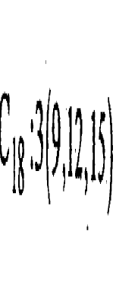
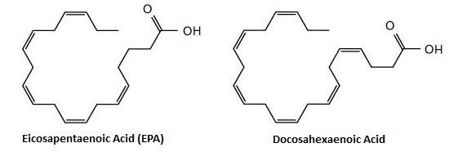
آلفا لینولنیک اسید : (ALA)
ایکوزانوئیک اسید:
( EpA)
ایکوزاپنتا انوئیک اسید
C₂₀H₃₀O₂
دوکوزانوئیک اسید :
(DHA)
دوکوز اهگزا انوئیک اسید
C₂₂H₃₂O₂

Slide 18
